Slide 1
Udhëheqja e nxënësve përtej klasës
Leading
Students
Beyond
the Classroom

Slide 2
MASTERING
Self
Leadership
Mjeshtërimi i vetë-udhëheqësisë

Slide 3
“Përpara se të pushtojmë botën, duhet të pushtojmë veten.”
Oswald Sanders Udhëheqësia Shpirtërore
“Before we can conquer the world, we must conquer the self.” Oswald Sanders Spiritual Leadership

Slide 4
Pyetja e ditës:
A mund të udhëheqësh të tjerët në mënyrë efektive pa udhëhequr së pari veten?
Question for the day:
Can you effectively lead others without first leading yourself?

Slide 5
Can you effectively lead others without first leading yourself?
“Njihe veten” / Know thyself

Slide 6
Shenjat e identitetit (Nuk mund të ndryshosh shumë)
Identity markers
(You can’t change much)

Slide 7
CV-ja e mrekullueshme
(Ku historia juaj shkon sipas dëshirës tënde)
Your magnifique CV
(Where the story goes your way)

Slide 8
Testet e standardizuara (Nuk e tregojnë të gjithë historinë)
Standardised tests
(They don’t tell the whole story)

Slide 9
Mësimi eksperimental (Përballja me të vërtetat)
Experiential learning
(Facing the truths)

Slide 10
Mësime nga vrapimi
(Ose nga çdo aktivitet i bazuar në përpjekje)
Lessons from running
(Or from any effort-based activity)

Slide 11
Mini-intervistë:
Christiane, çfarë mësove
për veten duke vrapuar?
Mini interview:
Christiane, what did you learn about yourself by running?

Slide 12
Myers-Briggs Type Indicator
Indikatori i Myers-Briggs të tipave të personalitetit

Slide 13
Energjia Energy
Extraversion (E) or Introversion (I)

Slide 14
Energjia Energy
Informacioni Information
Extraversion (E) or Introversion (I)
Sensing (S) or INntuition (N)

Slide 15
Energjia Energy
Informacioni Information
Extraversion (E) or Introversion (I)
Sensing (S) or INntuition (N)
Vendimet Decisions
Thinking (T) or Feeling (F)

Slide 16
Energjia Energy
Informacioni Information
Extraversion (E) or Introversion (I)
Sensing (S) or INntuition (N)
Përballimi me botën
Dealing with the world
Vendimet Decisions
Thinking (T) or Feeling (F)
Judging (J) or Perceiving (P)

Slide 17
Extraversion E
Introversion I
Sensing S
INtuition N
Thinking T
Feeling F
Judging J
Perceiving P

Slide 18
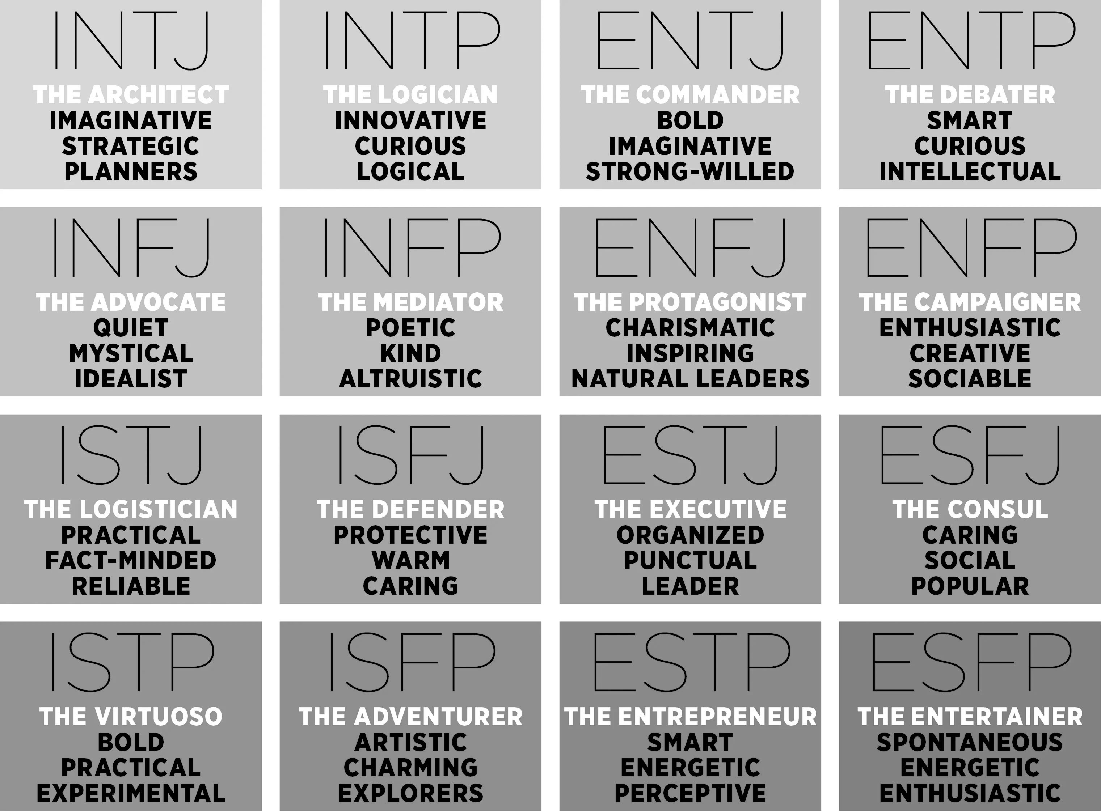
Extraversion E
Introversion I
Sensing S
INtuition N
Thinking T
Feeling F
Judging J
Perceiving P

Slide 19
Jo-Hari Window
Dritarja e Jo-Hari-t

Slide 20
Të njohur për ty
arena
ARENA
të njohur për të tjerët

Slide 21
Të njohur për ty
arena
ARENA
e fshehur
HIDDEN
të njohur për të tjerët
Të panjohur për të tjerët

Slide 22
Të njohur për ty
arena
ARENA
e fshehur
HIDDEN
të njohur për të tjerët
Të panjohur për të tjerët
pika e verbër
BLIND SPOT
të panjohur për ty

Slide 23
Të njohur për ty
arena
ARENA
e fshehur
HIDDEN
të njohur për të tjerët
Të panjohur për të tjerët
pika e verbër
BLIND SPOT
në errësirë
DARK
të panjohur për ty

Slide 24
Breakout Room Discussion
Diskutim në grupe të vogla

Slide 25
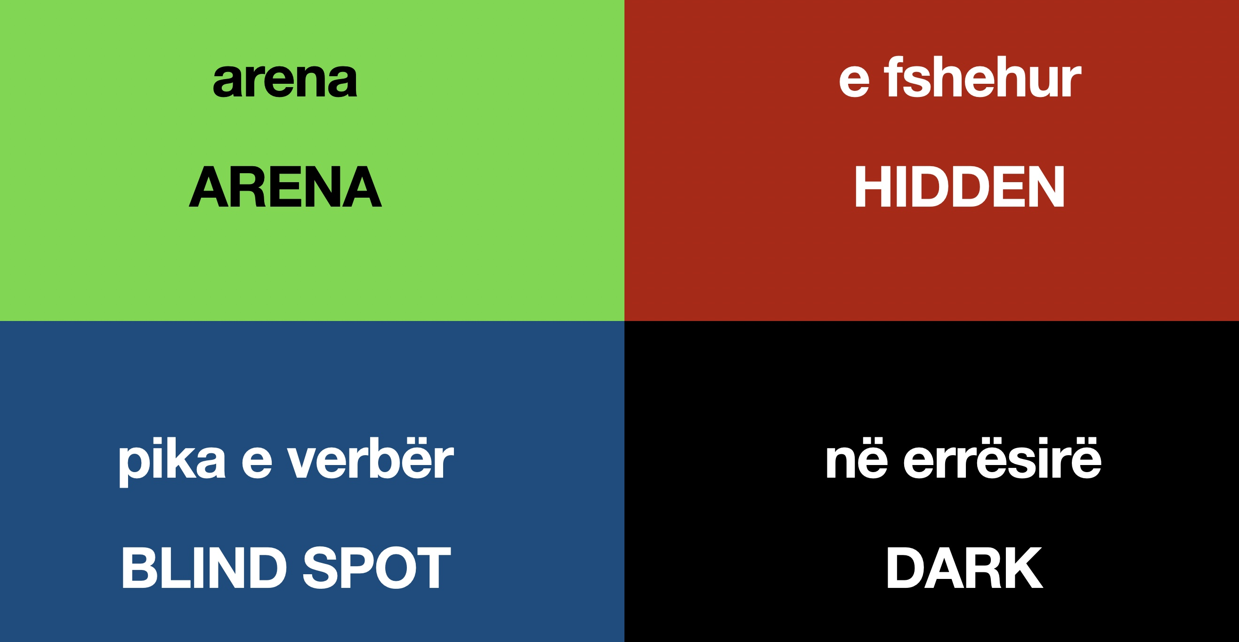
Pyetje për diskutim: Questions for the breakout rooms:
Nga zona e pikës së verbër. 1. Cili është një vlerësim (feed-back-u) i fundit që të ka befasuar dhe çfarë ke mësuar prej tij?
From Blind Spot Area. What is a recent piece of feedback that surprised you, and what did you learn?

Slide 26
Pyetje për diskutim: Questions for the breakout rooms:
Nga zona e panjohur. 2. Përshkruaj një moment kur u përballe me një sfidë të papritur. Çfarë zbulove rreth aftësive të tua (forcave dhe dobësive)??
From Dark Area. Describe a time you faced an unexpected challenge. What did you discover about your capabilities (strengths and weaknesses)?

Slide 27
Intentional Reflection
Reflektim i qëllimshëm

Slide 28
“Nuk mësojmë asgjë nga përvoja, mësojmë duke reflektuar mbi përvojën.” John Dewey
“We learn nothing from experience, we learn from reflecting on experience.” John Dewey

Slide 29
Shkruaj një ese (1 faqe) bazuar në:
Pyetjet e tua ekzistenciale
Pesë vlerat e tua kryesore (dhe pse)
Çfarë ka më shumë rëndësi për ty?
Si planifikon të rritesh?
Write an essay based on
Your existential questions
Five key values (and why)
What matters most deeply?
How do you plan to grow?

Slide 30
Të kuptosh udhëtimin tënd të udhëheqësisë
UNDERSTANDING YOUR
Leadership
Journey

